Slide 1
OpenCV cv::dnn ハンズオン第2回
2017/02/16

Slide 2
今日の目的

Slide 3
今日の目的
[目的]
YOLO v2というモデルを利用した物体検出アプリの作成。
[狙い]
・ YOLO v2の入出力の理解
・ 行列クラス(Mat)の操作方法の理解
・ DNNの出力の可視化に必要な画像処理方法の習得

Slide 4
今回使うモデル

Slide 5
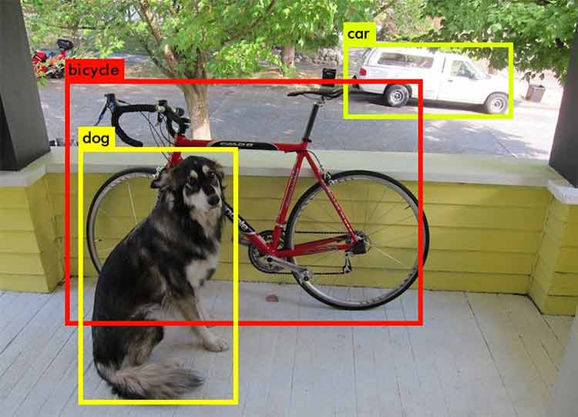
今回使うモデル
YOLO(You Only Look Once) v2
というモデルを用います。
1枚の画像から、 物体のクラス(犬,車 etc)確率と、
検出された位置,sizeを出力します。
今回のモデルは80種類のクラス
に対応しています。
Notes:
implement me の箇所を直してね。

Slide 6
サンプルコードの説明

Slide 7

ビルドしよう
Object-Detector-Hands-On\Sample.sln
を起動します。
[F7]キーを押して、コンパイルします。
エラーになったら、教えてね。
成功したら、[Ctrl]+[F5]で実行します！

Slide 8
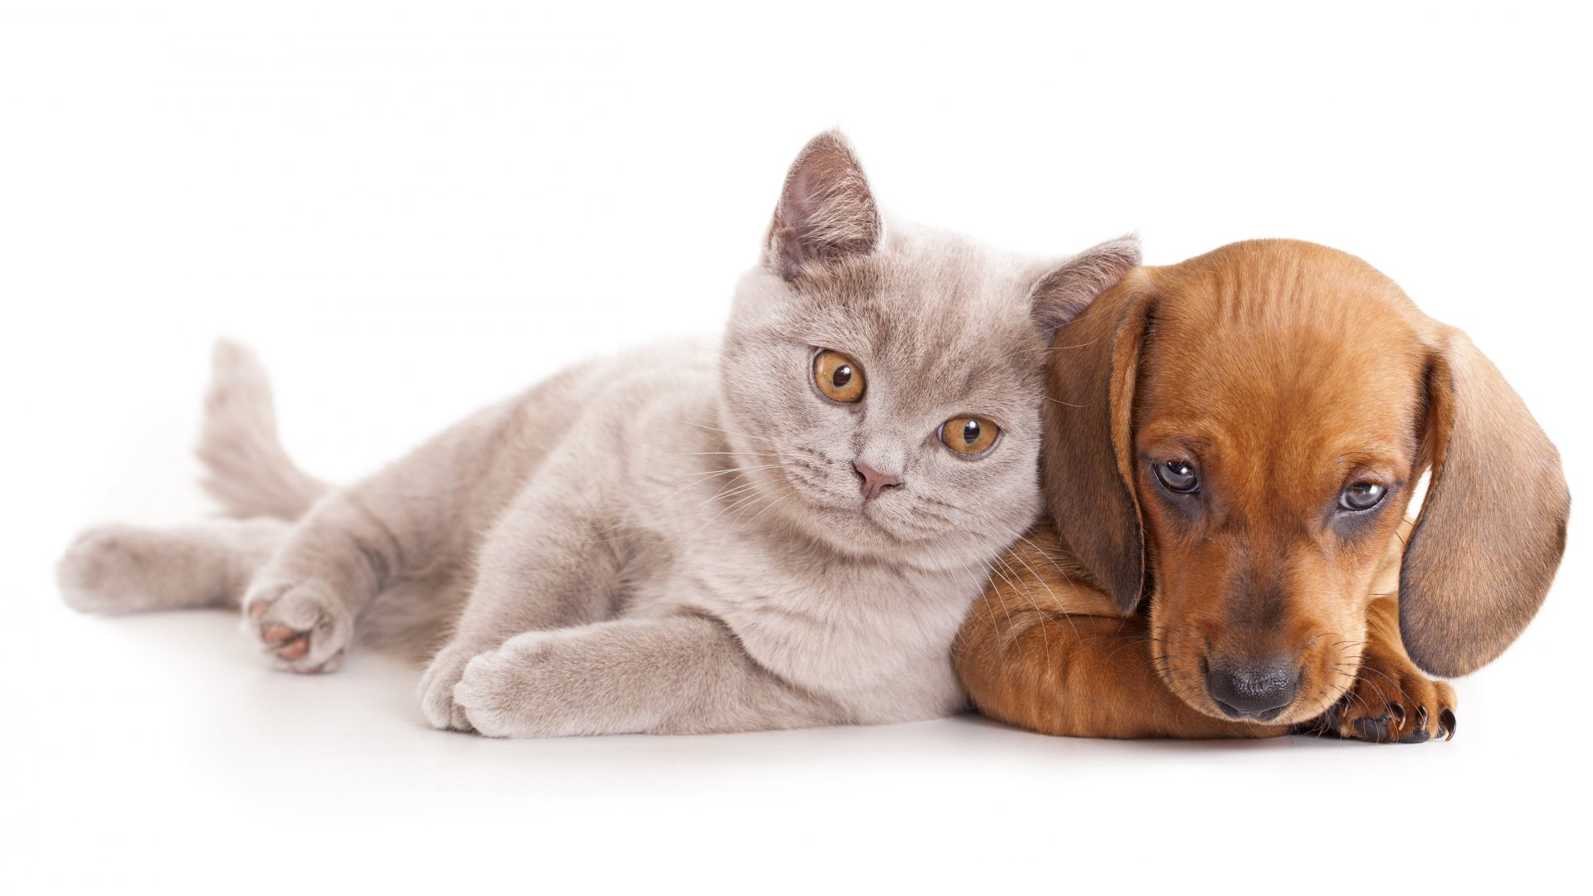
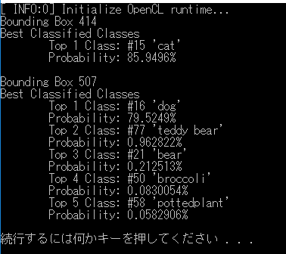
動かしてみよう
ファイル選択ダイアログから、
[Object-Detector-Hands-On\contents\animals.jpg]
を選択しましょう。
複数の画像分類結果が、表示されます。

Slide 9
サンプルコードの解説

Slide 10
cv::dnnの使い方
ニューラルネットワークを形成する
入力層に画像を入力する
3. 出力層まで順伝播させる
Notes:
モデルを読み込んで、形成するということを書く。[]とかで
DnnモジュールをCv::dnnに全部なおす
3. はかっこと主題が逆。

Slide 11
1. ニューラルネットワークを形成する
Notes:
ソースコードを開けというスライドをつくる。

Slide 12
ニューラルネットワークを形成する
今回はDarknetというフレームワークのモデルを使います。
Net cv::dnn::readNetFromDarknet (
const String &cfgFile,
const String &darknetModel)
cfgFile
ニューラルネットを定義するcfgファイルのパス
caffeModel
ニューラルネットの重み付け値を指定するweightsファイルのパス
Net(戻り値) 読み込んだニューラルネットのインスタンス
Notes:
質問用スライドに移動する。

Slide 13
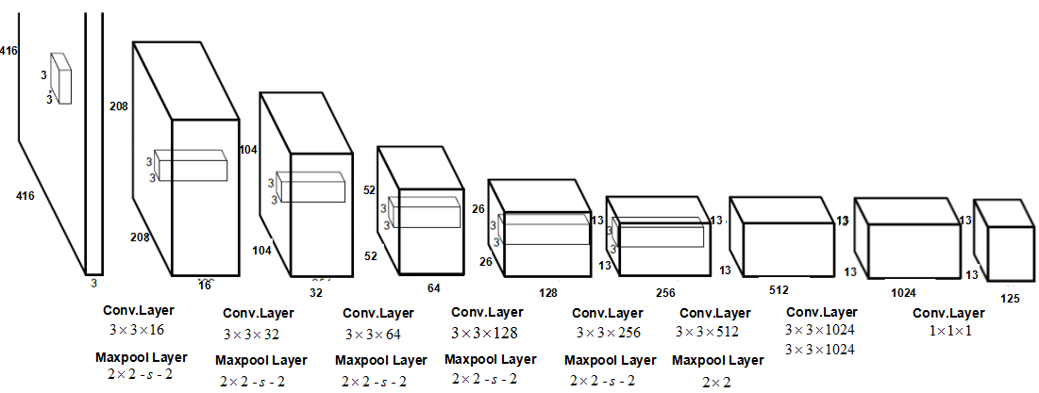
今回使うネットー枠
Object-Detector-Hands-On\model\yolo.cfgに下記が定義されています。
出力層
(検出された矩形、クラス毎の確率) 845行 x 85列
中間層
845
425 (5 x 85)
入力層 (画像)
416x416x3(RGB)
85

Slide 14
2. 入力層に画像を入力する

Slide 15
画像から入力データを作る
Mat cv::dnn::blobFromImage (
InputArray image, /* 入力画像 */
double scalefactor , /* 画素にかける値 */
const Size size, /* 画像サイズ */
const Scalar& mean, /* 学習データの平均画素 */
bool swapRB, /* R とBを入れ替えるかどうか*/
bool crop /* 画像をトリムしてよいかどうか*/
)
画像依存の引数
モデル依存の引数
戻り値 ニューラルネットに入力する3次元配列
Notes:
cropの説明を書いておく。
値の決め方は記載しておく。W
入力画像以外、すべてモデル依存
入力画像以外の値は前処理だよということを話す。

Slide 16
2. 入力層に画像を入力する
void cv::dnn::Net::setInput (
InputArray blob,
const String & name = ""
)
blob DNNへの入力 (blobFromImageの戻り値 )
name 入力層の名前
引数を省略すると、OpenCVが自動で
入力層を見つけてくれる。
今回の入力層の名称は、”data” を指定します。省略してもよいです。

Slide 17
3.出力層まで順伝播させる
Notes:
()が逆になる。

Slide 18
3. 出力層まで順伝播させる
Mat cv::dnn::Net::forward (
const String & outputName)
outputName 順伝播させる層の名前
(省略すると出力層まで伝播する。)
戻り値 outputNameで指定したレイヤーの出力
今回の出力層の名称は、”detection_out” を指定します。
省略してもよいです。
入力層
指定した層
Notes:
Inputから初めて、outputまで伝播させて、伝播させて結果のデータが戻り値であることを説明する。

Slide 19
出力結果の可視化

Slide 20
クラスラベル
番号と名前を紐づけるため、クラスラベルと呼ばれるテキストを用意する。
0.1
0.2
0
0
0
0.5
0
0
0
0
0
0
クラスラベル (例)
0. 人
犬
車
魚
鳥
猫
0番目のクラスは10％
1番目のクラスは20％
5番目のクラスは50％
…
この画像は 50％の確率で
猫だ！！！
…

Slide 21
サンプルコードの解説終わり
Notes:
ソースコードを開けというスライドをつくる。

Slide 22
画像分類と物体検出の違い
Notes:
ソースコードを開けというスライドをつくる。

Slide 23
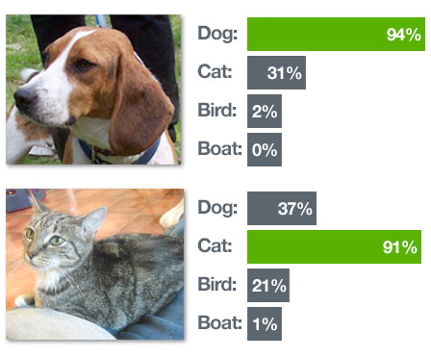
画像分類
物体分類と物体検出の違い
物体検出
1枚の画像が、何の物体を表しているかを分類
1枚の画像から複数の物体を検出
・ 分類の結果が複数
・ さらに、位置とサイズ予想
https://www.pyimagesearch.com/2016/06/27/my-top-9-favorite-python-deep-learning-libraries/
https://www.techleer.com/articles/123-google-to-help-developers-in-object-identification-using-tensorflow-object-detection-api/

Slide 24
物体検出の出力内容
物体の存在しそうな
Bounding box(外接矩形)を予測
1つのBounding Box 毎に、
・boxの中心座標
・boxのSize (幅、高さ)
・物体が存在する確率
・存在する場合の、クラス確率
を出力する。
物体が存在する確率 80％ クラスが車である確率 50％
物体が存在する確率 90％ クラスが犬である確率 90％
(吹き出しはイメージ)
Notes:
implement me の箇所を直してね。

Slide 25
Bounding Box
Bounding Boxの位置情報は、0.0~ 1.0 の小数で出力される。
(400px)
(0.0, 0.0)
Boxの幅 240
Boxの高さ 120
0.6
(0.5, 0.5)
(300px)
・
0.4
Box の中心座標
(150, 200)
(1.0,1.0)
400x 300上の画像のBounding Boxの例
Notes:
Boxの、
中心x座標 = 0.5 中心y座標 = 0.4
Box幅 = 0.75 Box高さ = 0.6
であった場合、
中心X(px) = 0.5 x 200 = 100
中心Y(px) = 0.4 x 300 = 120
幅(px) = 0.75 x 200 = 150
高さ(px) = 0.6 x 300 = 180
矩形x (px) = 100 – 150 / 2 = 25
矩形y(px) = 120 – 180 / 2 = 30

Slide 26
出力層
今回の出力層は、845行 x 85列の行列。
各列に float型で、bounding box の情報が格納されている。
(行数 845は bounding boxの個数)
85列
x | y | w | h | p | c1 | c2 | c3 | c4
~
~
c80
2列目 幅
4列目 物体が存在する確率
0列目
中心
X座標
1列目
中心
Y座標
845行
3列目 高さ
5列目クラス1である確率
6列目クラス2である確率
84列目クラス80である確率
~
~
Notes:
implement me の箇所を直してね。

Slide 27
今回作るアプリ

Slide 28
ビルドしよう
Object-Detector-Hands-On\Application.sln
を起動します。
[F7]キーを押して、コンパイルします。
エラーになったら、教えてね。
成功したら、[Ctrl]+[F5]で実行します！

Slide 29

動かしてみよう
ファイル選択ダイアログから、
Object-Detector-Hands-On\contents\上の
好きな動画を選択しましょう。
(webカメラが付属されている方は、
キャンセルを押してみましょう。)
現状動画再生だけ実装されています。
終了する時は、動画上で何かキーを押します。

Slide 30
今回作る機能
入力動画に対し、1フレームずつ物体検出を行い、
検出結果を可視化出来るようフレームに書き込む機能を実装します。
デモをご覧ください。

Slide 31
今回作る機能
・すでに実装している機能
動画読み込み
動画再生
クラスラベル読み込み
・これから実装する機能
・dnnの実行
・dnnの出力結果の解析
・結果の可視化
(色や体裁は任意です。)

Slide 32
行列処理のAPI

Slide 33
行列要素にアクセスするAPI
template<typename _Tp >
_Tp& cv::Mat::at ( int row, /* 行番号 */
int col /* 列番号 */ )
戻り値 行列要素の値
例) 出力層の0行目、1列にアクセスする場合 (matは出力層のオブジェクトとする。)
y = mat.at<float>( 0, 1 );
x | y | w | h | p | c1 | c2 | c3 | c4
また、
mat.rows で、行数 mat.cols で、列数
が取得できます。
Notes:
implement me の箇所を直してね。

Slide 34
画処理APIの説明

Slide 35
基本クラス
cv::Mat 行列クラス、兼、画像クラス
(本ハンズオンでは、オブジェクトを生成する必要はありません。)
cv::Scalar 画素の情報 = 色クラス
下記コンストラクタでオブジェクト生成できます。
cv::Scalar(b, g, r)
引数は、各色の輝度 (0 ~ 255)
cv::Point
下記コンストラクタでオブジェクト生成できます。
cv::Point (x, y)
引数は、px単位の座標
Notes:
質問用スライドに移動する。

Slide 36
画像を加工する処理
http://opencv.jp/cookbook/opencv_drawing.html#id8
http://opencv.jp/cookbook/opencv_drawing.html#draw-rectangle
Notes:
質問用スライドに移動する。

Slide 37
ハンズオン実施

Slide 38
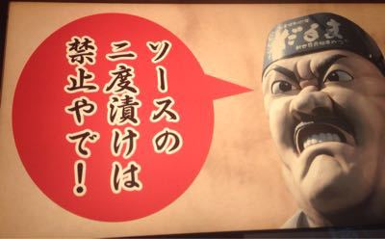
実装箇所
実装が必要な箇所には、
/* IMPLEMENT ME */
と記載されています。(2か所)
Sample.sln を参考にしても良いですが、
複数行丸ごとコピペはお控えください…
Notes:
質問用スライドに移動する。

Slide 39
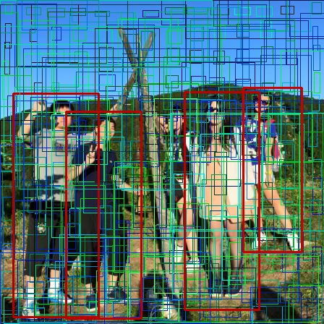
実装のポイント
・ 物体検出を絞れ
・中心座標、幅、高さから
左上と右下の座標を求めましょう。

Slide 40
応用スライド

Slide 41
簡単なアルゴリズムの説明
こちらのURLをご覧ください。
https://github.com/leetenki/YOLOv2/blob/master/YOLOv2.md
・畳み込み層のみでネットワークを構成し、位置情報を保存
・最終層のGrid毎に、物体の検出された矩形(bounding box)を出力
Notes:
implement me の箇所を直してね。

Slide 42
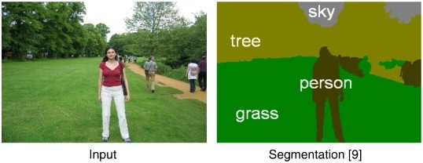
さらに学習したい人へ
https://www.quora.com/What-does-the-term-semantic-segmentation-mean-in-the-context-of-Deep-Learning
Segmentationという技術がある。
Yolo 9000っていうもっと9000種類のクラスを検出する技術もある。
Notes:
質問用スライドに移動する。

Slide 43
以降、スライドの バックアップ

Slide 44
画像分類
今回作るもの
今回
前回
物体検出
1枚の画像が、何の物体を表しているかを分類
1枚の画像から複数の物体を検出
それぞれのモデルを使うことで、どちらも実現可能
https://www.pyimagesearch.com/2016/06/27/my-top-9-favorite-python-deep-learning-libraries/
https://www.techleer.com/articles/123-google-to-help-developers-in-object-identification-using-tensorflow-object-detection-api/

Slide 45
cv::dnnの使い方
ニューラルネットワークを形成する
入力層に画像を入力する
3. 出力層まで順伝播させる
( = 画像分類を行う。)
Notes:
モデルを読み込んで、形成するということを書く。[]とかで
DnnモジュールをCv::dnnに全部なおす
3. はかっこと主題が逆。

Slide 46
今日の目的
[目的]
YOLO v2というモデルを利用した物体検出アプリの作成。
[狙い]
・ YOLO v2の入出力の理解
・ 行列クラス(Mat)の操作方法の理解
・ DNNの出力の可視化に必要な画像処理方法の習得

Slide 47
画像分類
今回作るもの
今回
前回
物体検出
1枚の画像が、何の物体を表しているかを分類
1枚の画像から複数の物体を検出
それぞれのモデルを使うことで、どちらも実現可能
https://www.pyimagesearch.com/2016/06/27/my-top-9-favorite-python-deep-learning-libraries/
https://www.techleer.com/articles/123-google-to-help-developers-in-object-identification-using-tensorflow-object-detection-api/

Slide 48
ソリューションの確認
Object-Detector-Hands-On\CV_DNN_Application.sln
を開きましょう。
[F7]を押下しコンパイルに成功したら、[F5]を押下しましょう。
Object-Detector-Hands-On\videos から動画を選択しましょう。 ( webカメラをお持ちの方は、キャンセルを押してみましょう。)
終了したい際は、動画上でキーを押します。

Slide 49
現状の追加
・動画再生
・クラスラベル読み込み
(実際のデモする。)
(作ったとこ見せる)
色とかフォントは変えても良い。

Slide 50
前回のおさらい

Slide 51
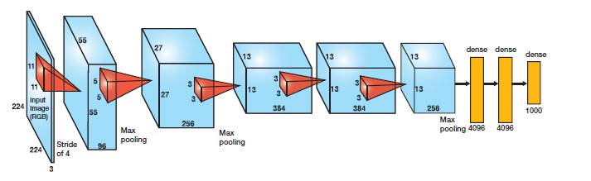
入力層と出力層が大事
cv::dnnにより画像分類するためには、
入力層と出力層の形状とパラメータの意味を理解する。
227
227
画像分類であれば、入力層は3次元配列、
出力層は、確率が格納された1次元配列であることが多い。

Slide 52
cv::dnnの使い方
ニューラルネットワークを形成する
入力層に画像を入力する
3. 出力層まで順伝播させる
Notes:
モデルを読み込んで、形成するということを書く。[]とかで
DnnモジュールをCv::dnnに全部なおす
3. はかっこと主題が逆。

Slide 53
Bounding Box
物体が存在する確率 1％ クラスが空である確率 50％
物体の存在しそうなBounding boxを予測
(13 x 13の出力層であれば、845個)
1つのBounding Box 毎に、
・boxの中心座標
・boxのSize (幅、高さ)
・物体が存在する確率
・存在する場合の、クラス確率
を予測する。
物体が存在する確率 90％ クラスが人である確率 90％
(吹き出しはイメージ)
Notes:
implement me の箇所を直してね。

Slide 54
Bounding Box
Bounding Boxの位置情報は、
0~ 1の小数で出力される。
200
画像サイズが、200 x 300であり、
(25,30)
150
Boxの、
中心x座標 = 0.5 中心y座標 = 0.4
Box幅 = 0.75 Box高さ = 0.6
であった場合、
中心X(px) = 0.5 x 200 = 100
中心Y(px) = 0.4 x 300 = 120
幅(px) = 0.75 x 200 = 150
高さ(px) = 0.6 x 300 = 180
矩形x (px) = 100 – 150 / 2 = 25
矩形y(px) = 120 – 180 / 2 = 30
180
300
Notes:
implement me の箇所を直してね。

Slide 55
出力層
今回の出力層は、845行 x 85列の行列。
各列に float型で、bounding box の情報が格納されている。
(行数 845は bounding boxの個数)
85列
x | y | w | h | p | c1 | c2 | c3 | c4
~
~
c80
2列目 幅
4列目 物体が存在する確率
0列目
中心
X座標
1列目
中心
Y座標
845行
3列目 高さ
5列目クラス1である確率
6列目クラス2である確率
124列目クラス80である確率
~
~
Notes:
implement me の箇所を直してね。

Slide 56
今回実装する箇所

Slide 57
2. 入力層に画像を入力する
scalefactor 1.0 / 255.0 を指定
(0.0~ 1.0の範囲で輝度値を使うため。)
size cv::Size(入力層の幅、入力層の高さ) を指定
mean cv:: Scalar() を指定
(all 0の意味)
swapRB trueを指定
(BGR画像をRGB画像にする。)
crop falseを指定
(画像を全て用いる。)
https://docs.opencv.org/trunk/d6/d0f/group__dnn.html#ga152367f253c81b53fe6862b299f5c5cd
Notes:
cropの説明を書いておく。
値の決め方は記載しておく。W
入力画像以外、すべてモデル依存
入力画像以外の値は前処理だよということを話す。

Slide 58
各列に float型で、bounding box の情報が格納されている。
(行数 845は bounding boxの個数)
85列
x | y | w | h | p | c1 | c2 | c3 | c4
~
~
c80
2列目 幅
4列目 物体が存在する確率
0列目
中心
X座標
1列目
中心
Y座標
845行
3列目 高さ
5列目クラス1である確率
6列目クラス2である確率
124列目クラス80である確率
~
~
Notes:
implement me の箇所を直してね。

Slide 59
APIの説明

Slide 60
dnnのAPI

Slide 61
cv::dnnの使い方
ニューラルネットワークを形成する
入力層に画像を入力する
3. 出力層まで順伝播させる
( = 画像分類を行う。)
Notes:
モデルを読み込んで、形成するということを書く。[]とかで
DnnモジュールをCv::dnnに全部なおす
3. はかっこと主題が逆。

Slide 62
ニューラルネットワークを形成する
今回はDarknetというフレームワークのモデルを使います。
Net cv::dnn::readNetFromDarknet (
const String &cfgFile,
const String &darknetModel)
cfgFile
ニューラルネットを定義するcfgファイルのパス
caffeModel
ニューラルネットの重み付け値を指定するweightsファイルのパス
Net(戻り値) 読み込んだニューラルネットのインスタンス
Object-Detector-Hands-On\model に格納しています。
Notes:
質問用スライドに移動する。

Slide 63
2. 入力層に画像を入力する
Mat cv::dnn::blobFromImage (
InputArray image, /* 入力画像 */
double scalefactor , /* 画素にかける値 */
const Size size, /* 画像サイズ */
const Scalar& mean, /* 学習データの平均画素 */
bool swapRB, /* R とBを入れ替えるかどうか*/
bool crop /* 画像をトリムしてよいかどうか*/
)
画像依存の引数
モデル依存の引数
戻り値 ニューラルネットに入力する3次元配列
Notes:
cropの説明を書いておく。
値の決め方は記載しておく。W
入力画像以外、すべてモデル依存
入力画像以外の値は前処理だよということを話す。

Slide 64
ハンズオン実施

Slide 65
答え合わせ + デモ

Slide 66
実装箇所
実装箇所には、
/* IMPLEMENT ME */
記載されています。(2か所)
Let’s Try!!!!!
Notes:
質問用スライドに移動する。

Slide 67
ヒント
Notes:
質問用スライドに移動する。

Slide 68
推進グループ回答例
Notes:
質問用スライドに移動する。

Slide 69
参加者回答 + デモ
Notes:
質問用スライドに移動する。

